Slide 1





Niveau
2
Français
Période 2
Semaine 1 - Séance 6
Écoles Pionnières – Année scolaire 2024-2025
Version en cours d’amélioration.

Slide 2


Pour l’enseignant
Ce support est optimisé pour un visionnage en mode diaporama sur un écran d’ordinateur.

Slide 3
Pour l’enseignant
Orientations générales

Slide 4




Pour l’enseignant
Conventions pour l’usage des supports
Pages réservées à l’enseignant
Explications et consignes à dire aux élèves
Audio enregistré (déclenchement automatique)

Slide 5








Pour l’enseignant
Pictogrammes pour la gestion de la leçon.
Modelage.
Les élèves écoutent.
Questions directes.
L’enseignant désigne des élèves.
Dites-le en arabe
Les élèves disent le mot en arabe.
Répétition chorale.
Toute la classe participe.
Lecture silencieuse.
Passage au tableau.
Un élève réalise la tâche.
Pratique autonome.
L’enseignant circule entre les rangs.
Observation.
Les élèves observent.

Slide 6




Pour l’enseignant
Matériel technique
PC + PPT
Pointeur
Projection ajustée
Matériel didactique
Livret
Ardoise

Slide 7


Pour l’enseignant
Exemples de projections bien ajustées

Slide 8
Pour l’enseignant
Organisation pédagogique

Slide 9
Pour l’enseignant
Organisation pédagogique
L'enseignement du français en 2ème année a pour objectif d'amener les élèves au palier 4 en lecture à être capables de lire des mots avec des graphèmes complexes, ainsi qu'au niveau A1 à l’oral et à l’écrit, en compréhension et en production.
L’année scolaire est structurée en 5 périodes de 6 semaines. Les 5 premières semaines de chaque période sont dédiées à l’étude d’un thème, tandis que la sixième semaine est consacrée au rebrassage et à l’évaluation des compétences acquises.
La première période est réservée au rebrassage des apprentissages des années précédentes, selon une approche spiralaire, afin de consolider les bases requises pour les périodes suivantes.
Lors de cette première période, chaque séance suit une organisation commune autour de quatre activités clés : vocabulaire, outils de langue, lecture et écriture.
Période 1 : Rebrassage spiralaire
Période 2 : Mon école
Période 3 : Ma famille et ma maison
Période 4 : Mon corps et mon alimentation
Période 5 : Ma journée

Slide 10
Pour l’enseignant
Programme de la période 2

Slide 11

Pour l’enseignant
Attendus de la période 2
CO: Compréhension Orale PO: Production Orale LF: Lecture-Fluence PE: Production Ecrite OL: Outils de Langue

Slide 12
Pour l’enseignant
Programmation thématique de la période 2
Thème : « Mon école »
Sous-thèmes :
Semaine 1 : Où sont les élèves ?
Semaine 2 : Qu’est-ce que tu fais à l’école ?
Semaine 3 : Quand est-ce que tu as français ?
Semaine 4 : Qu’est-ce que tu dois faire à l’école ?
Semaine 5 : Qu’est-ce que tu aimes faire à l’école ?
Semaine 6 : Révision et évaluation

Slide 13
Pour l’enseignant
Programme de la semaine

Slide 14
Pour l’enseignant
Organisation de la semaine
Séance 1
Séance 4
Vocabulaire
Écoute active du dialogue
Lecture
Actes de parole
Activités d’écriture
Séance 2
Séance 5
Révision du vocabulaire
Lecture
Actes de parole
Appropriation des actes de parole
Activités d’écriture
Séance 3
Séance 6
Lecture
Actes de parole
Activités d’écriture
Révision de la semaine

Slide 15
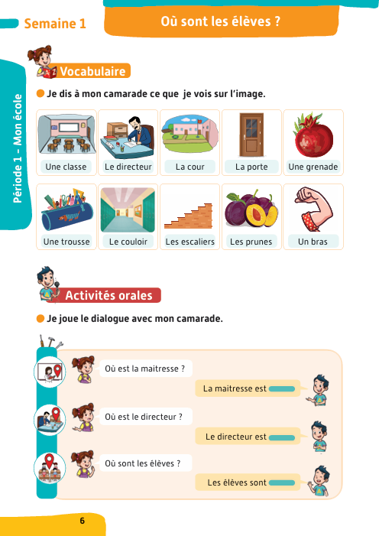
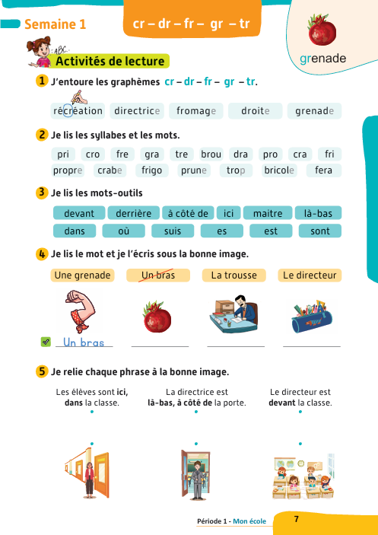
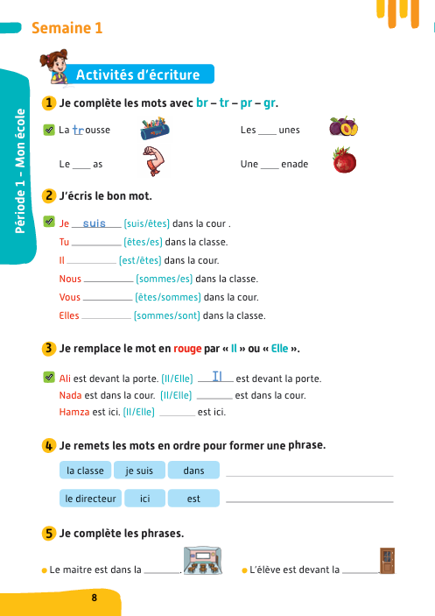
Pour l’enseignant
Contenus de la semaine 1

Slide 16
Séance 6
Activité 1. Vocabulaire
Activité 2. Activités orales
Activité 3. Activités de lecture
Activité 4. Activités d’écriture

Slide 17


Pour l’enseignant
Objectifs de l’activité
Réviser les mots de vocabulaire de la semaine.

Slide 18

Bonjour les enfants. Nous allons commencer une nouvelle leçon de français.

Slide 19
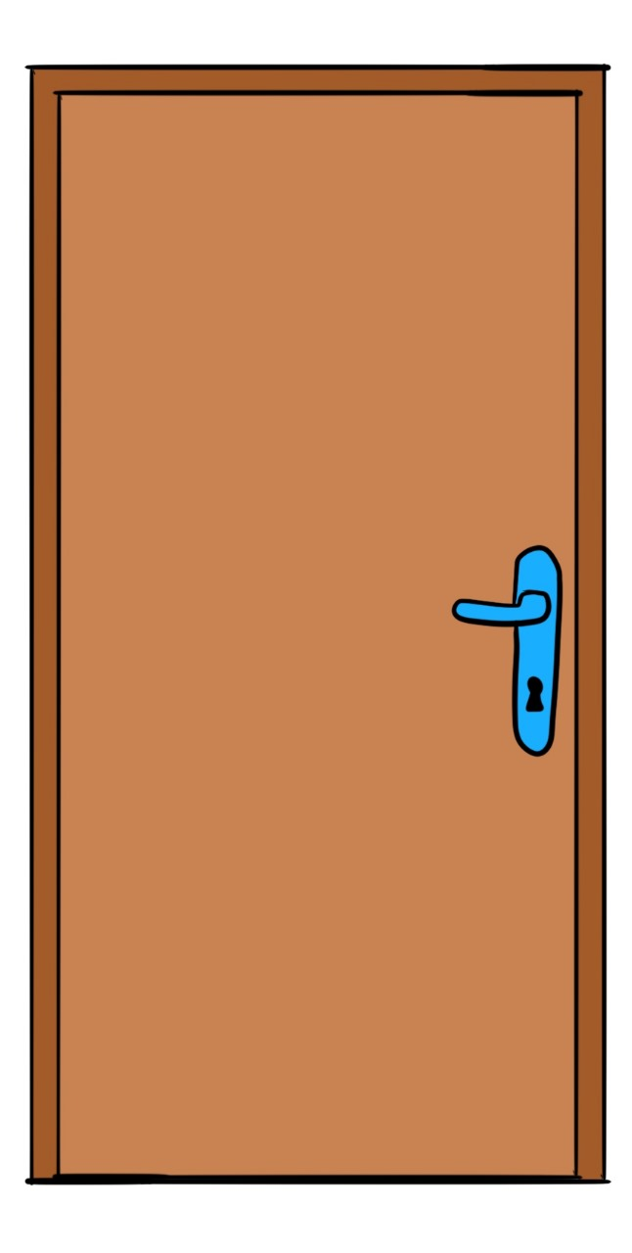
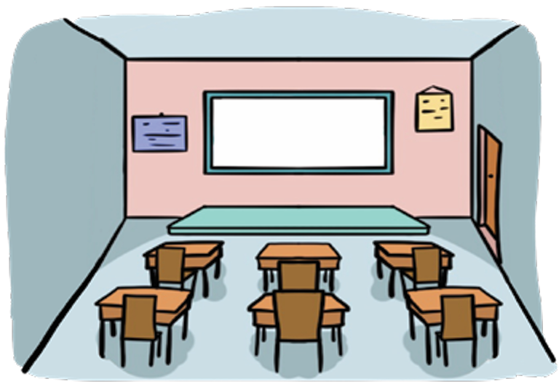

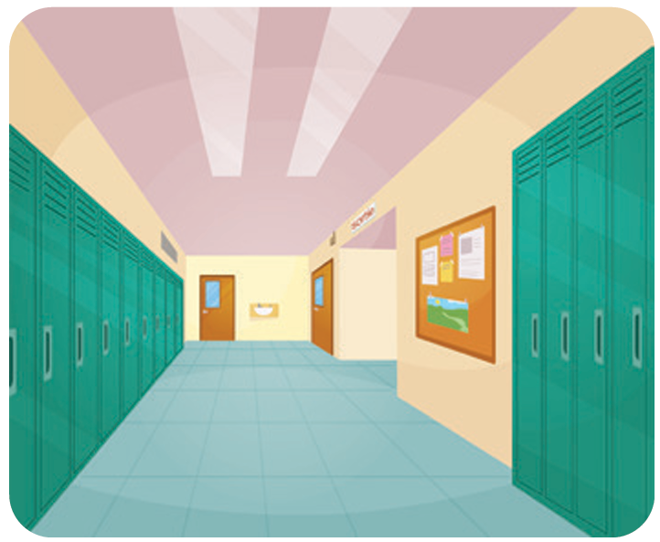
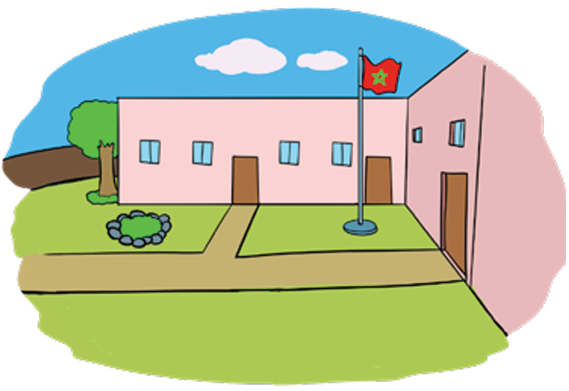
1. Vocabulaire | 2. Activités orales | 3. Activités de lecture | 4. Activités écrites
Nous avons déjà vu ces mots. Répétez après moi.
une classe
la porte
les escaliers
le couloir
la cour

Slide 20


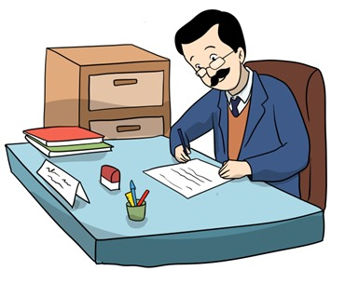


1. Vocabulaire | 2. Activités orales | 3. Activités de lecture | 4. Activités écrites
Nous avons déjà vu ces mots. Répétez après moi.
le directeur
une trousse
une grenade
les prunes
un bras

Slide 21

1. Vocabulaire | 2. Activités orales | 3. Activités de lecture | 4. Activités écrites
Nous allons jouer au jeu des mots qui bougent.
Jeu des mots qui bougent

Slide 22
1. Vocabulaire | 2. Activités orales | 3. Activités de lecture | 4. Activités écrites
Observez bien ces images Je vais bouger deux images. Vous devez les trouver.
Qui veut m’expliquer la règle du jeu en arabe ?

Slide 23
1. Vocabulaire | 2. Activités orales | 3. Activités de lecture | 4. Activités écrites
Quelles sont les images qui ont bougé ?

Slide 24
1. Vocabulaire | 2. Activités orales | 3. Activités de lecture | 4. Activités écrites
Les images qui ont bougé sont « couloir » et « escalier ».

Slide 25
1. Vocabulaire | 2. Activités orales | 3. Activités de lecture | 4. Activités écrites
Nous allons jouer au jeu du mot invisible.
Jeu du mot invisible.

Slide 26
1. Vocabulaire | 2. Activités orales | 3. Activités de lecture | 4. Activités écrites
Observez bien ces images. Je vais enlever une image. Vous devez la trouver.
Qui veut m’expliquer la règle du jeu en arabe ?

Slide 27
1. Vocabulaire | 2. Activités orales | 3. Activités de lecture | 4. Activités écrites
Quel est le mot qui manque?
?

Slide 28
1. Vocabulaire | 2. Activités orales | 3. Activités de lecture | 4. Activités écrites
Le mot qui manque est « grenade ».

Slide 29
1. Vocabulaire | 2. Activités orales | 3. Activités de lecture | 4. Activités écrites
Qui veut passer au tableau pour nommer les images ?

Slide 30
1. Vocabulaire | 2. Activités orales | 3. Activités de lecture | 4. Activités écrites
Qui veut passer au tableau pour nommer les images ?

Slide 31
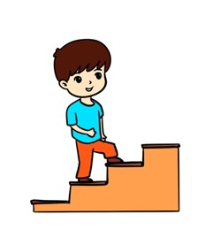
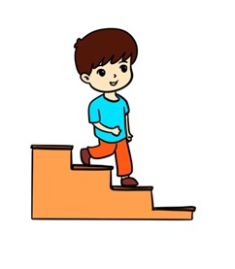
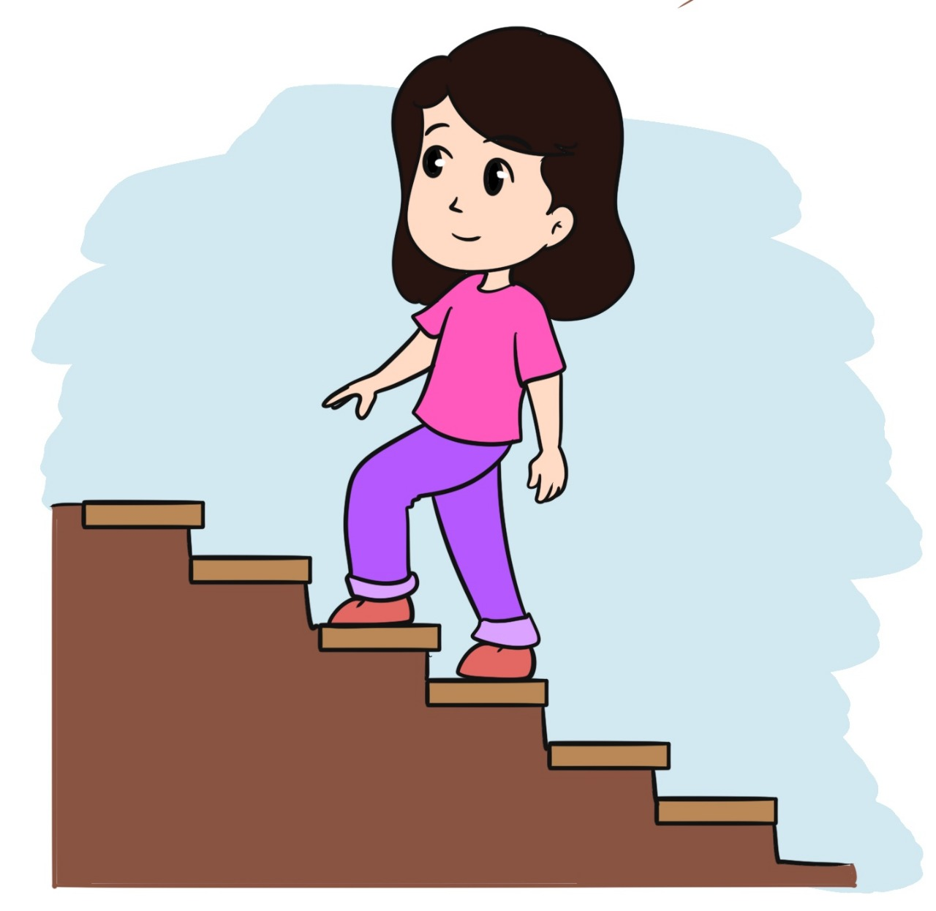
1. Vocabulaire | 2. Activités orales | 3. Activités de lecture | 4. Activités écrites
Je vais dire une phrase.
Qui veut passer au tableau pour me montrer la bonne image ?
Le garçon monte les escaliers.

Slide 32
Séance 6
Activité 1. Vocabulaire
Activité 2. Activités orales
Activité 3. Activités de lecture
Activité 4. Activités d’écriture

Slide 33
Pour l’enseignant
Objectif de l’activité
Participer à un dialogue en mobilisant les actes de parole étudiés.

Slide 34

1. Vocabulaire | 2. Activités orales | 3. Activités de lecture | 4. Activités écrites
Maintenant, je vais vous poser des questions. Vous devez répondre avec des phrases complètes.

Slide 35
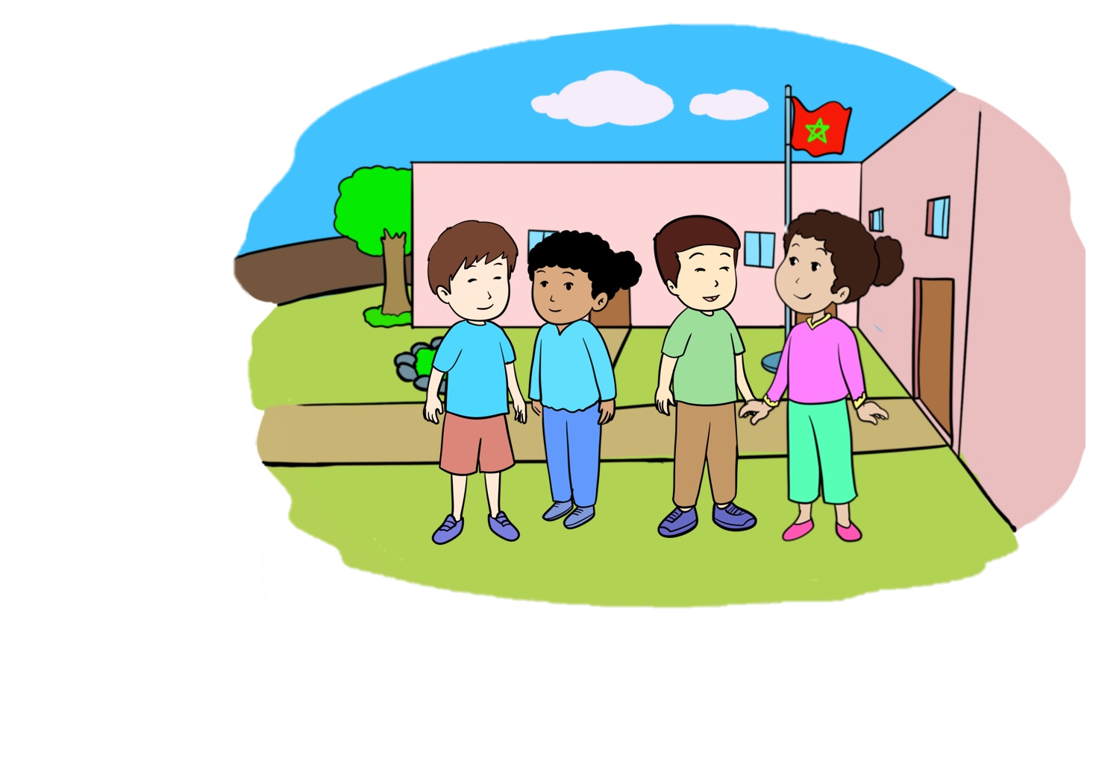
1. Vocabulaire | 2. Activités orales | 3. Activités de lecture | 4. Activités écrites
Où sont les élèves?
Qui veut répondre ?
Où sont les élèves ?

Slide 36
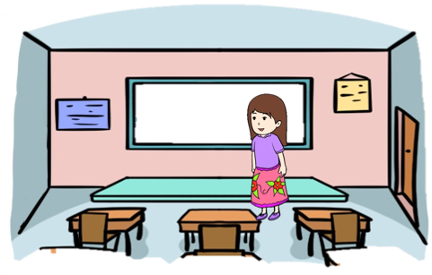
1. Vocabulaire | 2. Activités orales | 3. Activités de lecture | 4. Activités écrites
Où est la fille ?
Qui veut répondre ?
Où est la fille ?

Slide 37
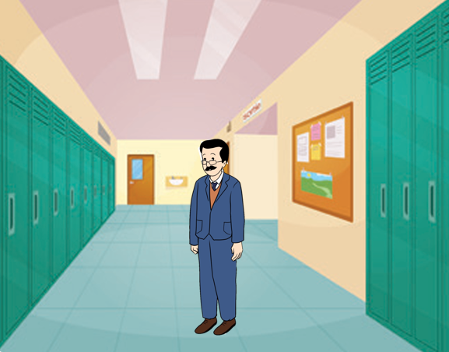
1. Vocabulaire | 2. Activités orales | 3. Activités de lecture | 4. Activités écrites
Où est le directeur ?
Qui veut répondre ?
Où est le directeur ?

Slide 38
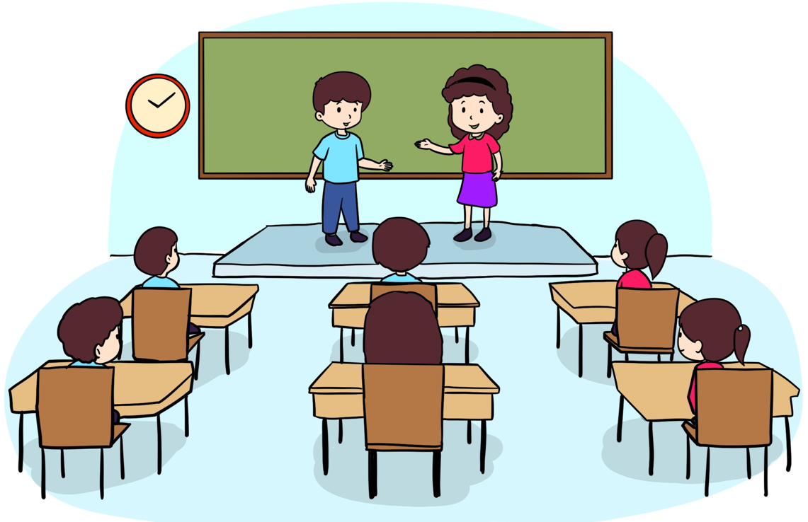



1. Vocabulaire | 2. Activités orales | 3. Activités de lecture | 4. Activités écrites
Qui veut passer au tableau pour jouer le dialogue ?
Où est la maîtresse ?
La maîtresse (…).
Où est le directeur ?
Le directeur (…).
Où sont les élèves ?
Les élèves (…).

Slide 39
Séance 6
Activité 1. Vocabulaire
Activité 2. Activités orales
Activité 3. Activités de lecture
Activité 4. Activités d’écriture

Slide 40
Pour l’enseignant
Objectif de l’activité
Identifier et lire les graphèmes de la semaine.
Lire et comprendre des mots et des phrases simples.

Slide 41
1. Vocabulaire | 2. Activités orales | 3. Activités de lecture | 4. Activités écrites
  Nous avons déjà vu les graphèmes : cr - br – fr – gr - tr.
  Répétez après moi.
cr br fr gr tr

Slide 42
1. Vocabulaire | 2. Activités orales | 3. Activités de lecture | 4. Activités écrites
  Qui veut passer au tableau pour lire les syllabes ?
cri | bra | fro
gre | pru | trou

Slide 43
1. Vocabulaire | 2. Activités orales | 3. Activités de lecture | 4. Activités écrites
  Qui veut passer au tableau pour lire les mots ?
crabe | bras | frère
grenade | prune | trousse

Slide 44
1. Vocabulaire | 2. Activités orales | 3. Activités de lecture | 4. Activités écrites
  Qui veut passer au tableau pour lire les phrases ?
Les élèves sont ici, dans la classe.
Le maître est devant la classe.
La directrice est à côté de la porte.

Slide 45
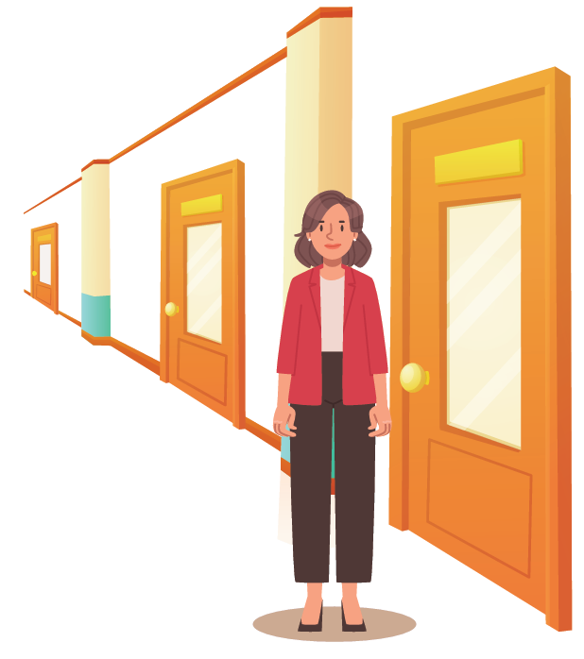


1. Vocabulaire | 2. Activités orales | 3. Activités de lecture | 4. Activités écrites
Je vais dire une phrase.
Qui veut passer au tableau pour me montrer la bonne image ?
Les élèves sont ici, dans la classe.

Slide 46
1. Vocabulaire | 2. Activités orales | 3. Activités de lecture | 4. Activités écrites
Je vais dire une phrase.
Qui veut passer au tableau pour me montrer la bonne image ?
Le maître est devant la classe.

Slide 47
1. Vocabulaire | 2. Activités orales | 3. Activités de lecture | 4. Activités écrites
Je vais dire une phrase.
Qui veut passer au tableau pour me montrer la bonne image ?
La directrice est à côté de la porte.

Slide 48
Séance 6
Activité 1. Vocabulaire
Activité 2. Activités orales
Activité 3. Activités de lecture
Activité 4. Activités d’écriture

Slide 49
Pour l’enseignant
Objectifs de l’activité
Utiliser correctement « il » et « elle ».
Utiliser le verbe être au présent de l’indicatif.

Slide 50

1. Vocabulaire | 2. Activités orales | 3. Activités de lecture | 4. Activités écrites
Prenez vos ardoises.

Slide 51


1. Vocabulaire | 2. Activités orales | 3. Activités de lecture | 4. Activités écrites
Nous avons vu : Il est / elle est .
Répétons ensemble.
il est
elle est

Slide 52
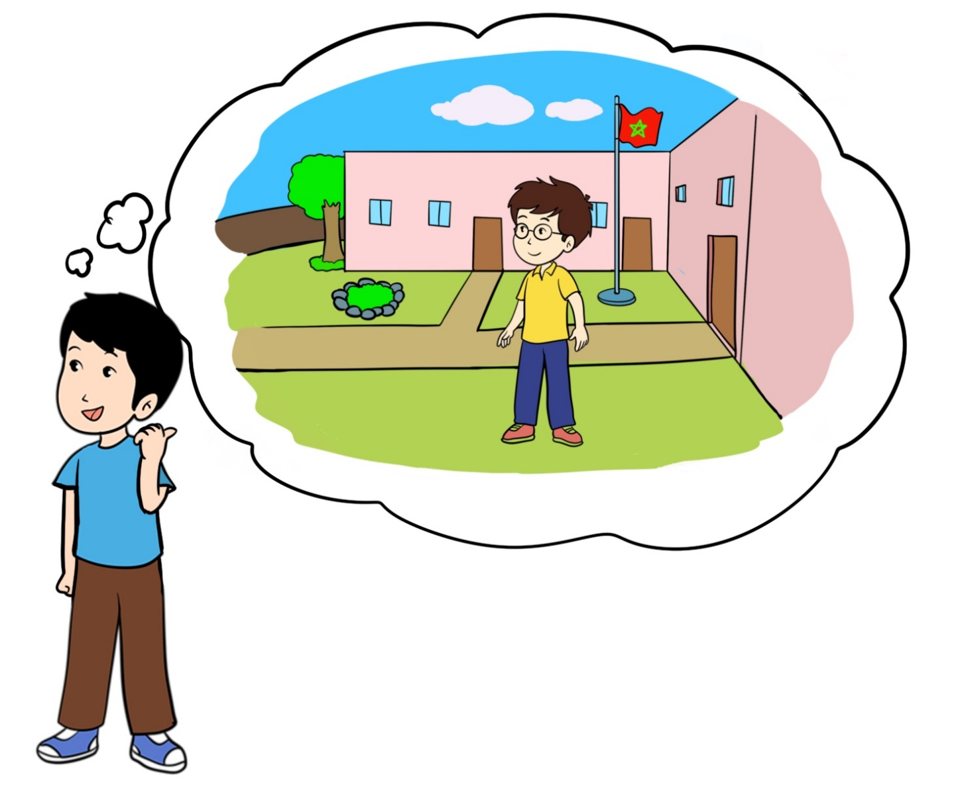
1. Vocabulaire | 2. Activités orales | 3. Activités de lecture | 4. Activités écrites
Écris le bon mot pour compléter la phrase.
Il /Elle ………… est dans la cour.

Slide 53
1. Vocabulaire | 2. Activités orales | 3. Activités de lecture | 4. Activités écrites
Corrigez. Qui veut lire la phrase ?
Il est dans la cour.

Slide 54
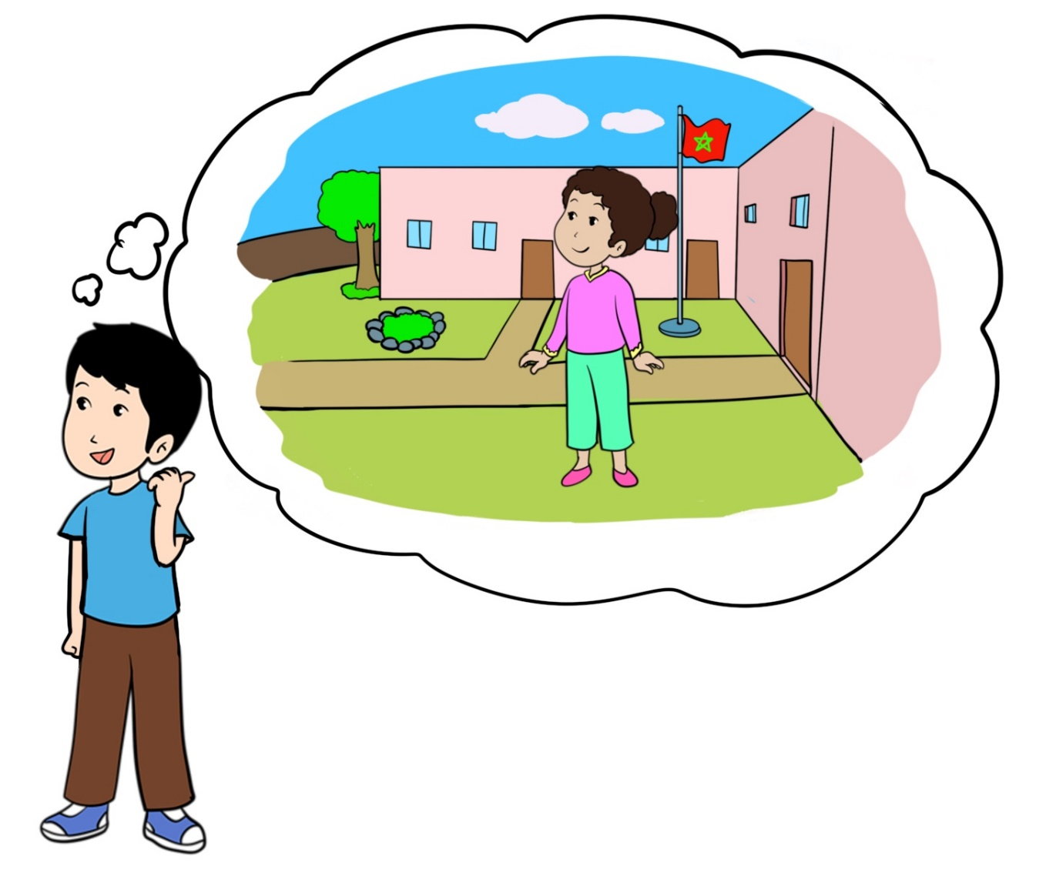
1. Vocabulaire | 2. Activités orales | 3. Activités de lecture | 4. Activités écrites
Écris le bon mot pour compléter la phrase.
Il /Elle ………… est dans la cour.

Slide 55
1. Vocabulaire | 2. Activités orales | 3. Activités de lecture | 4. Activités écrites
Corrigez. Qui veut lire la phrase ?
Elle est dans la cour.

Slide 56
1. Vocabulaire | 2. Activités orales | 3. Activités de lecture | 4. Activités écrites
Nous avons vu le verbe être au présent.
Répétons ensemble en faisant le geste.
Le verbe être au présent
Je suis
Tu es
Il est / Elle est
Nous sommes
Vous êtes
Ils sont / Elles sont

Slide 57
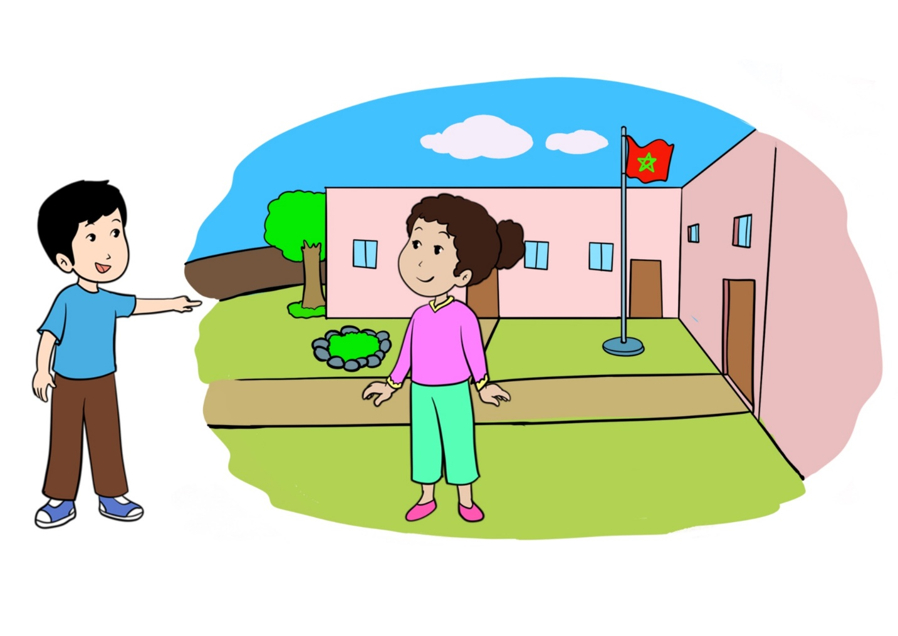
1. Vocabulaire | 2. Activités orales | 3. Activités de lecture | 4. Activités écrites
Écris le bon mot pour compléter la phrase.
Tu (suis/es) ………… dans la cour.

Slide 58
1. Vocabulaire | 2. Activités orales | 3. Activités de lecture | 4. Activités écrites
Corrigez. Qui veut lire la phrase ?
Tu es dans la cour.

Slide 59
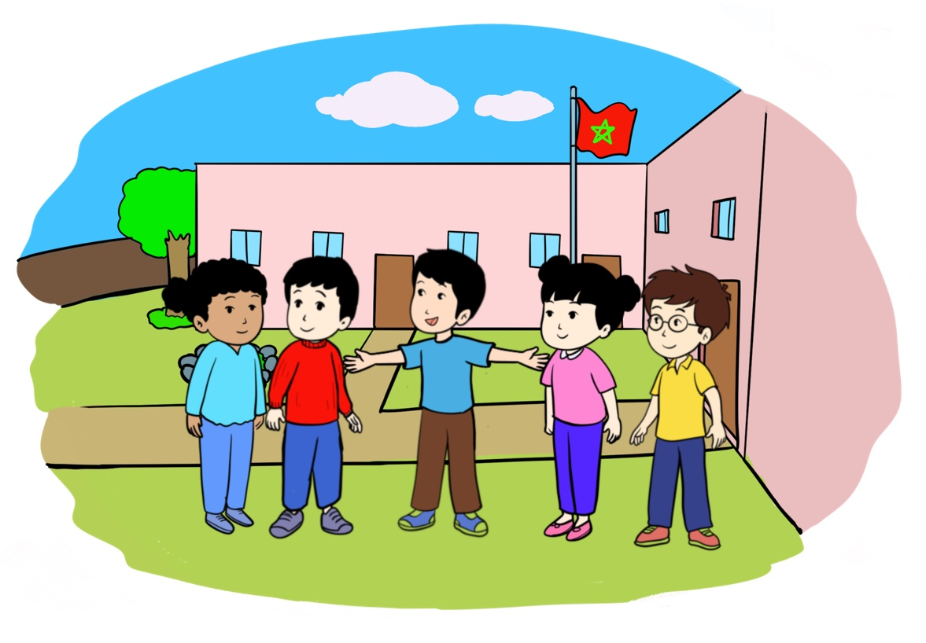
1. Vocabulaire | 2. Activités orales | 3. Activités de lecture | 4. Activités écrites
Écris le bon mot pour compléter la phrase.
Nous (sommes/êtes) ………… dans la cour.

Slide 60
1. Vocabulaire | 2. Activités orales | 3. Activités de lecture | 4. Activités écrites
Corrigez. Qui veut lire la phrase ?
Nous sommes dans la cour.

Slide 61
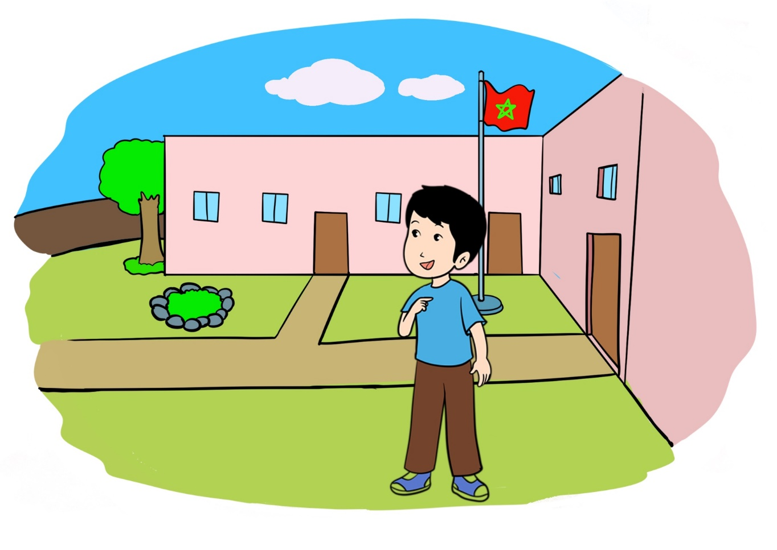
1. Vocabulaire | 2. Activités orales | 3. Activités de lecture | 4. Activités écrites
Écris le bon mot pour compléter la phrase.
Je (suis/es) ………… dans la cour.

Slide 62
1. Vocabulaire | 2. Activités orales | 3. Activités de lecture | 4. Activités écrites
Corrigez. Qui veut lire la phrase ?
Je suis dans la cour.

Slide 63


C’est le moment de l’étoile !
Le gagnant de l’étoile est : [nom de l’élève]
Moment de l’étoile

Slide 64





Qui peut me dire pourquoi [prénom] a obtenu l’étoile ?

Slide 65
La séance d’aujourd’hui est terminée. Au revoir !

Slide 66

المرجو ملء الاستبيان حول الحصص الدراسية المقدمة في إطار التدريس الصريح
(استمارة موجهة للأساتذة)
مسح رمز الاستجابة السريعة (Qr code)
أو
الولوج عبر الرابط أسفله:
https://forms.gle/MPZzCzLAsK9AdG8x7

